Slide 1
BAHAN AJAR SCRATCH | TAB CODE
Variables (Variabel & List)
5 + 12 blok
Menyimpan dan mengolah data yang berubah selama program berjalan.
Berbeda dari kategori lain: bloknya BELUM ADA sampai kamu membuatnya sendiri. Palet hanya menampilkan tombol Make a Variable dan Make a List.

Slide 2
VARIABLES (VARIABEL & LIST)
Peta Kategori
Cakupan variabel
For all sprites (global) | For this sprite only (lokal) | Cloud
Blok variabel
(variabel), set to, change by, show variable, hide variable
List: menambah & menghapus
add to, delete of, delete all of, insert at, replace item
List: membaca
(item () of), (item # of), (length of), contains ()?
List: monitor
show list, hide list
Bekal wajib
Variabel = satu kotak berlabel berisi satu nilai. List = rak berisi banyak kotak bernomor, penomoran mulai dari 1.
Variables (Variabel & List)
2

Slide 3
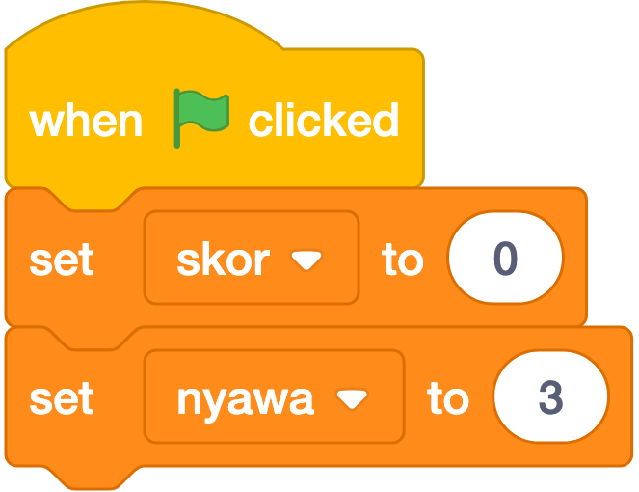
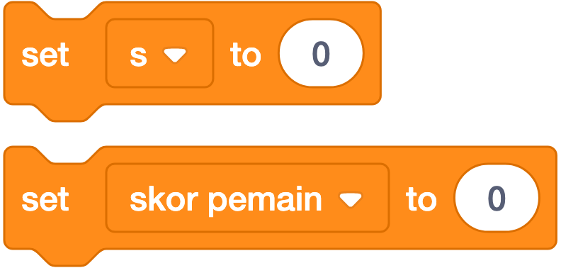
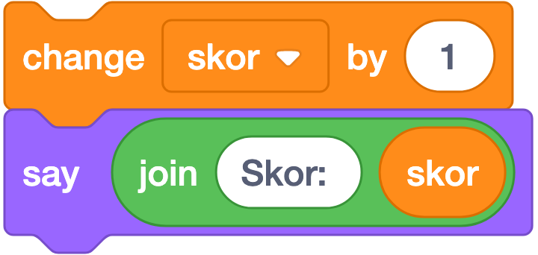
VARIABLES · BLOK 1
Membuat variabel: Make a Variable
Stack (perintah bertumpuk)
CONTOH
Setelah dibuat, langsung disiapkan nilainya
Beri nama yang jelas
Artinya: tombol untuk membuat kotak penyimpan angka atau teks. Belum ada variabel, belum bisa menyimpan skor.
FUNGSI
Menentukan nama dan CAKUPAN variabel sebelum bloknya muncul di palet.
PARAMETER
• For all sprites = global, dibaca semua sprite (skor, level)
• For this sprite only = lokal, tiap klon punya salinan sendiri
• Cloud variable = disimpan di server Scratch
Satu variabel dipakai di banyak tempat
CATATAN
Cloud variable hanya bisa berisi ANGKA, maksimal 10 per proyek, tidak tersedia bagi New Scratcher maupun di editor offline.
Variables (Variabel & List)
3

Slide 4

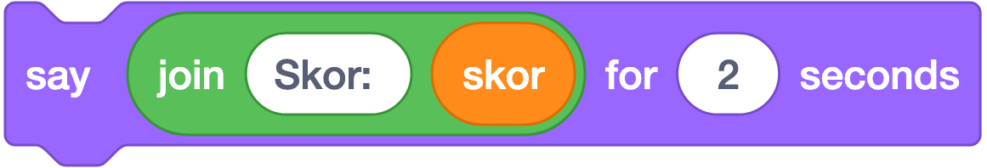

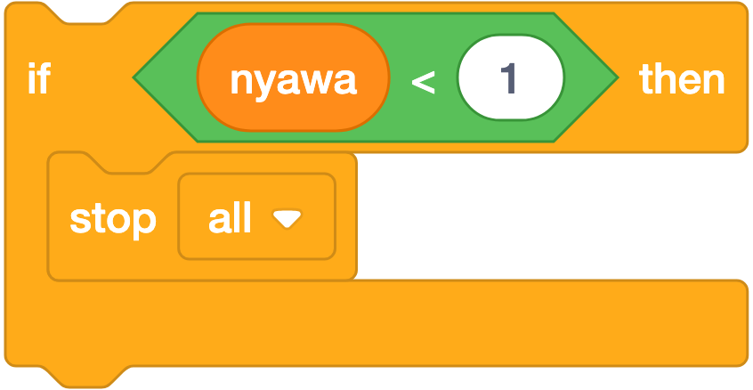
VARIABLES · BLOK 2
(nama variabel)
Reporter (masuk lubang oval)
CONTOH
Menampilkan isinya
Artinya: kotak penyimpan satu nilai. Isinya bisa dipakai di blok mana saja.
Dipakai sebagai angka
FUNGSI
Melaporkan nilai yang tersimpan di dalam variabel.
CATATAN
Ada kotak centang di palet untuk memunculkan MONITOR di panggung. Klik kanan monitor untuk memilih tampilan: normal, besar, atau SLIDER yang bisa digeser pemain.
Dibandingkan dengan angka lain
Variables (Variabel & List)
4

Slide 5
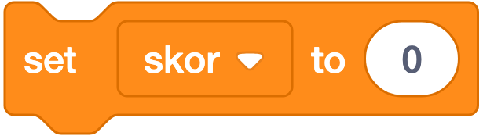
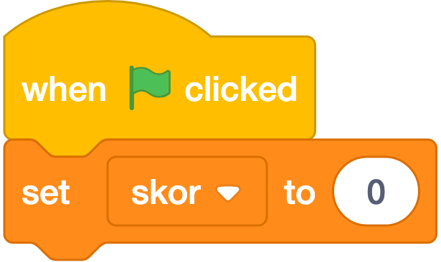
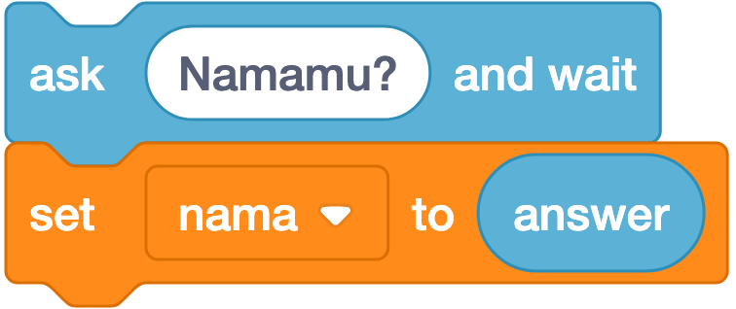
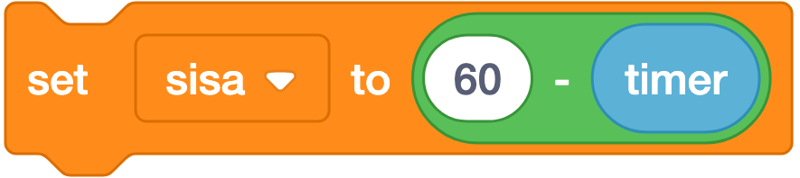
VARIABLES · BLOK 3
set (skor) to (0)
Stack (perintah bertumpuk)
CONTOH
Reset di awal permainan
Artinya: mengisi variabel dengan nilai baru, menimpa isi lamanya.
FUNGSI
MENGISI variabel dengan nilai baru, menimpa isi lama.
Menyimpan jawaban pemain
PERHATIAN
WAJIB ADA DI SCRIPT RESET. Tanpa ini skor melanjutkan dari permainan sebelumnya — kesalahan nomor satu pada proyek permainan buatan siswa.
Menyimpan hasil hitungan
Variables (Variabel & List)
5

Slide 6

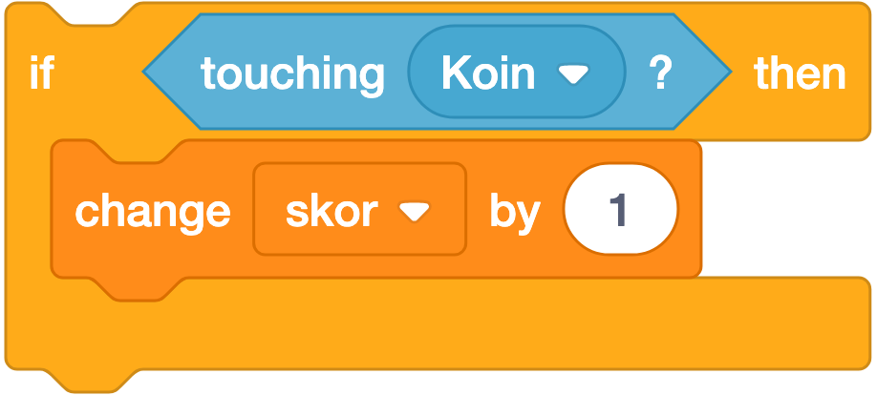

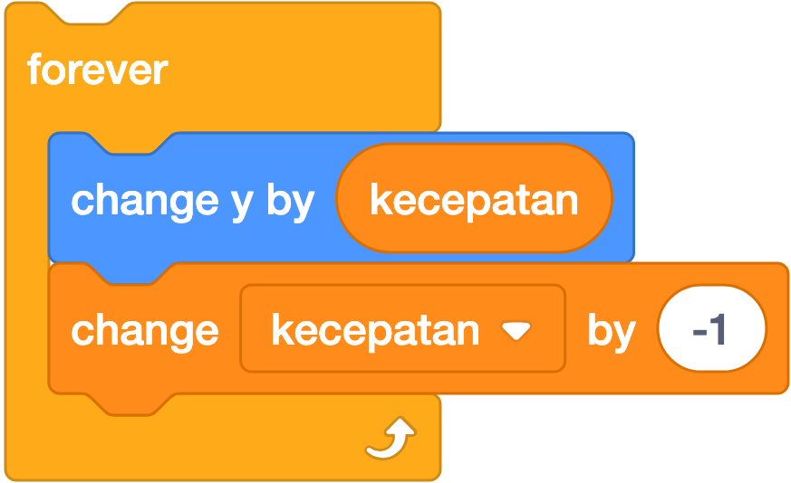
VARIABLES · BLOK 4
change (skor) by (1)
Stack (perintah bertumpuk)
CONTOH
Skor bertambah saat kena koin
Artinya: menambah isi variabel sebanyak 1 dari nilai sekarang.
FUNGSI
MENAMBAH nilai variabel; nilai negatif berarti mengurangi.
Nyawa berkurang
CATATAN
Hanya bekerja untuk ANGKA. set (skor) to (1) membuat skor menjadi tepat 1; change (skor) by (1) menambah 1 dari nilai sekarang.
Gravitasi
Variables (Variabel & List)
6

Slide 7

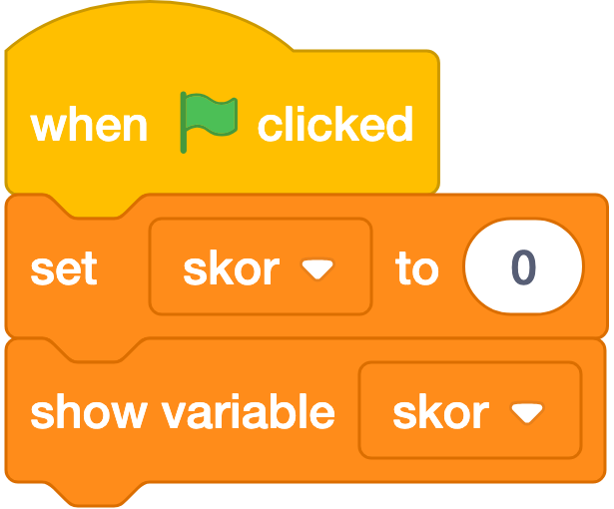
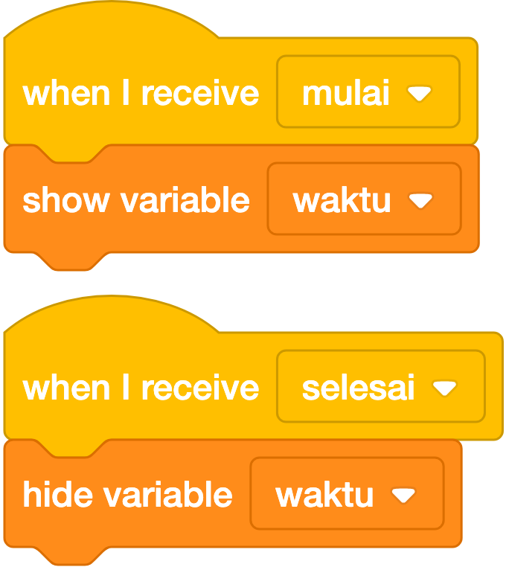
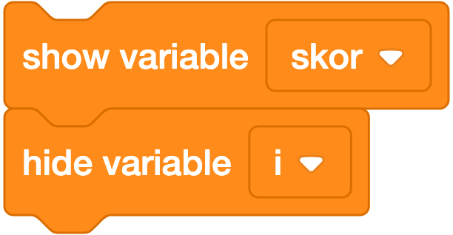
VARIABLES · BLOK 5
show variable (skor)
Stack (perintah bertumpuk)
CONTOH
Menampilkan skor di panggung
Tampil hanya selama bermain
Artinya: menampilkan kotak nilai variabel di panggung supaya pemain bisa melihatnya.
FUNGSI
Menampilkan monitor variabel di panggung lewat program.
CATATAN
Berguna untuk menampilkan skor hanya saat permainan berlangsung.
Variabel bantu sebaiknya disembunyikan
Variables (Variabel & List)
7

Slide 8

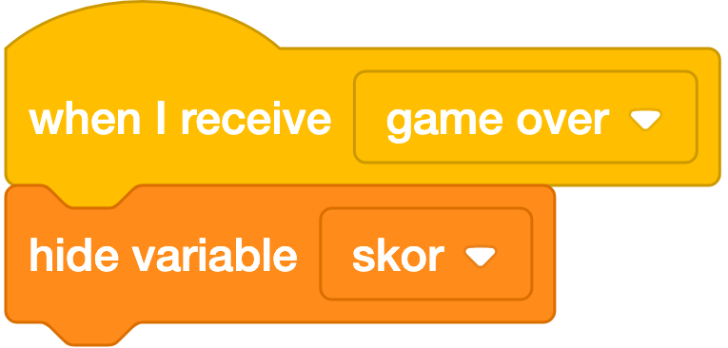
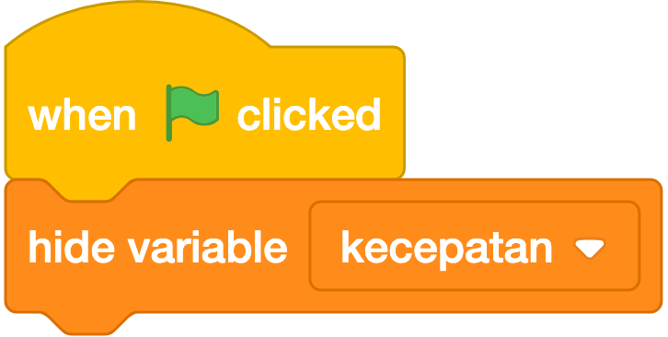
VARIABLES · BLOK 6
hide variable (skor)
Stack (perintah bertumpuk)
CONTOH
Rapikan layar saat permainan selesai
Artinya: menyembunyikan kotak nilai variabel dari panggung.
FUNGSI
Menyembunyikan monitor variabel dari panggung.
Sembunyi sejak awal
CATATAN
Yang disembunyikan hanya tampilannya di panggung; isi variabelnya tetap ada dan tetap bisa dipakai script.
Sembunyikan yang bukan untuk pemain
Variables (Variabel & List)
8

Slide 9



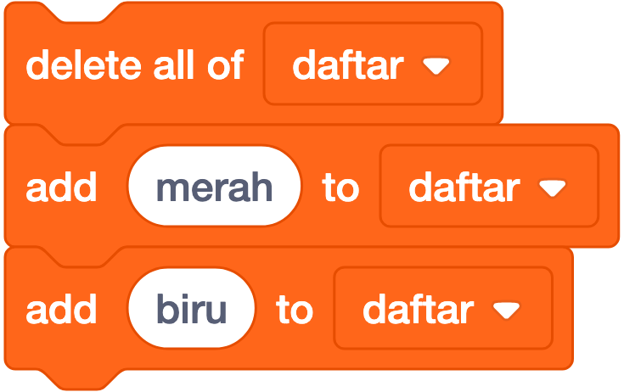
VARIABLES · BLOK 7
(nama list)
Reporter (masuk lubang oval)
CONTOH
Menampilkan seluruh isi daftar
Artinya: list adalah kotak penyimpan yang memuat BANYAK nilai sekaligus, bernomor urut.
Dipakai untuk menghitung isinya
FUNGSI
Melaporkan SELURUH isi list, disambung dengan spasi.
CATATAN
Jarang dipakai langsung dalam perhitungan; lebih sering yang dipakai adalah monitornya di panggung.
Mengisi daftar dari nol
Variables (Variabel & List)
9

Slide 10

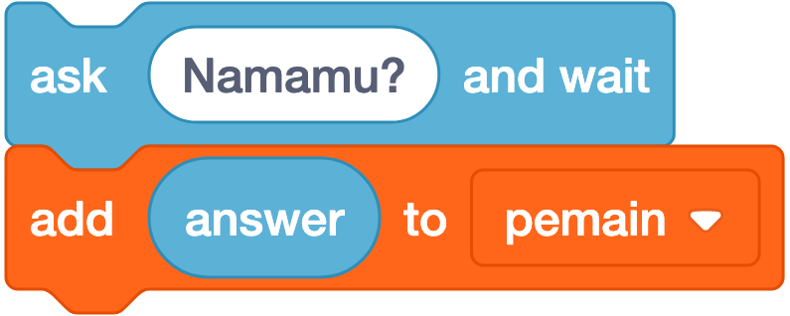
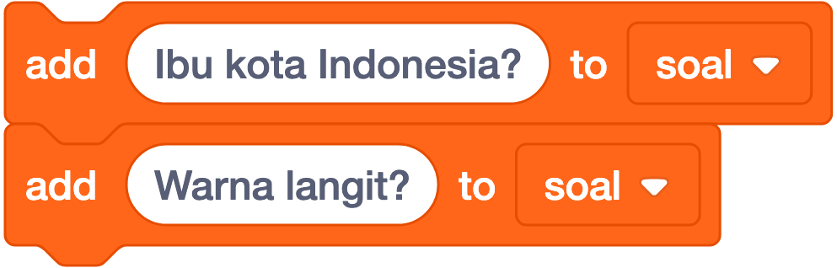

VARIABLES · BLOK 8
add [thing] to (daftar)
Stack (perintah bertumpuk)
CONTOH
Menyimpan banyak nama
Artinya: menambah satu isi baru di urutan paling belakang list.
FUNGSI
Menambahkan item baru di AKHIR list.
Bank soal
CATATAN
Selalu masuk di urutan paling bawah. Untuk menyisipkan di posisi tertentu pakai insert at.
Mencatat skor tiap ronde
Variables (Variabel & List)
10

Slide 11

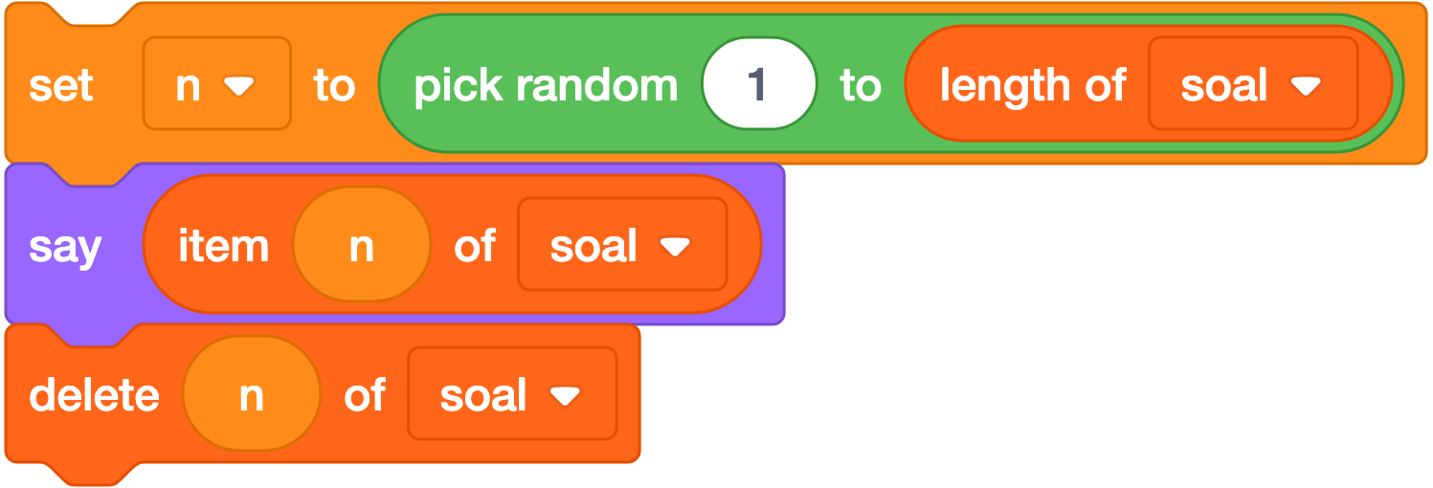


VARIABLES · BLOK 9
delete (1) of (daftar)
Stack (perintah bertumpuk)
CONTOH
Menghapus soal yang sudah dipakai
Artinya: menghapus isi list pada urutan tertentu.
FUNGSI
Menghapus item pada posisi tertentu.
Menghapus yang paling depan
CATATAN
Setelah dihapus, item di bawahnya NAIK NOMOR. Bila menghapus di dalam loop, hapus dari BELAKANG KE DEPAN agar penomorannya tidak kacau.
Menghapus yang paling belakang
Variables (Variabel & List)
11

Slide 12

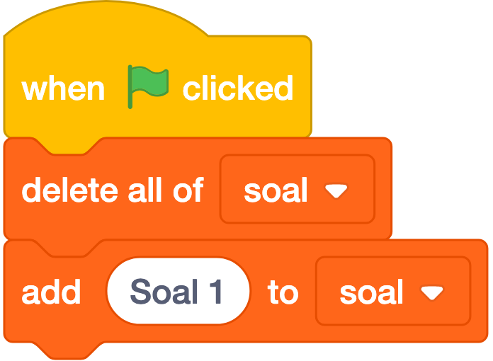
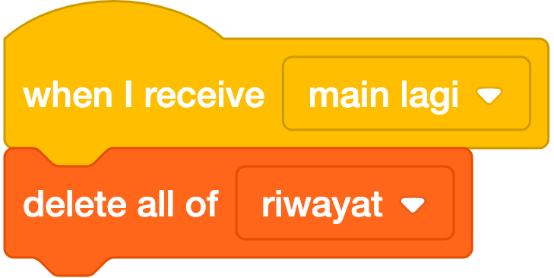
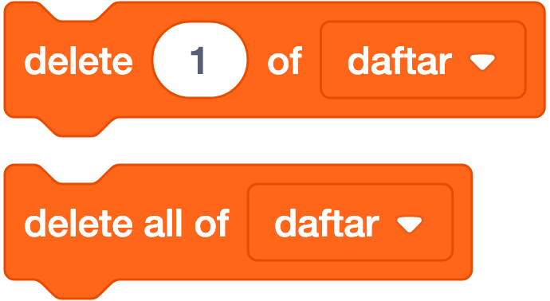
VARIABLES · BLOK 10
delete all of (daftar)
Stack (perintah bertumpuk)
CONTOH
Kosongkan dulu sebelum diisi ulang
Reset papan skor
Artinya: mengosongkan seluruh isi list sekaligus.
FUNGSI
Mengosongkan seluruh isi list.
Beda dengan menghapus satu
PERHATIAN
WAJIB ada di script reset, kalau tidak isi list akan menumpuk berlipat setiap kali proyek dijalankan.
Variables (Variabel & List)
12

Slide 13



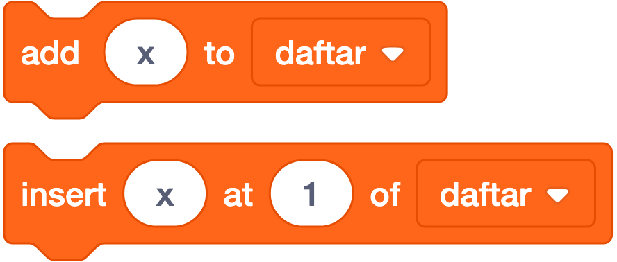
VARIABLES · BLOK 11
insert [thing] at (1) of (daftar)
Stack (perintah bertumpuk)
CONTOH
Menyisipkan di urutan paling depan
Artinya: menyisipkan isi baru di urutan tertentu; isi lain bergeser mundur.
Menyisipkan di tengah
FUNGSI
Menyisipkan item di posisi tertentu; item lain bergeser turun.
CATATAN
Dipakai misalnya untuk menaruh pemenang baru di puncak papan skor.
Beda dengan add
Variables (Variabel & List)
13

Slide 14



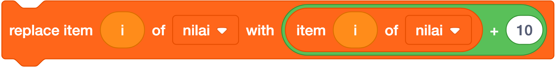
VARIABLES · BLOK 12
replace item (1) of (daftar) with [x]
Stack (perintah bertumpuk)
CONTOH
Memperbarui skor tertinggi
Artinya: mengganti isi pada urutan tertentu tanpa mengubah panjang list.
Mengganti isi yang salah
FUNGSI
Mengganti isi item pada posisi tertentu tanpa mengubah panjang list.
Menaikkan nilai yang sudah ada
CATATAN
Panjang list tidak berubah — isi lama pada posisi itu hilang tertimpa. Nomor di luar panjang list membuat blok ini tidak melakukan apa-apa.
Variables (Variabel & List)
14

Slide 15


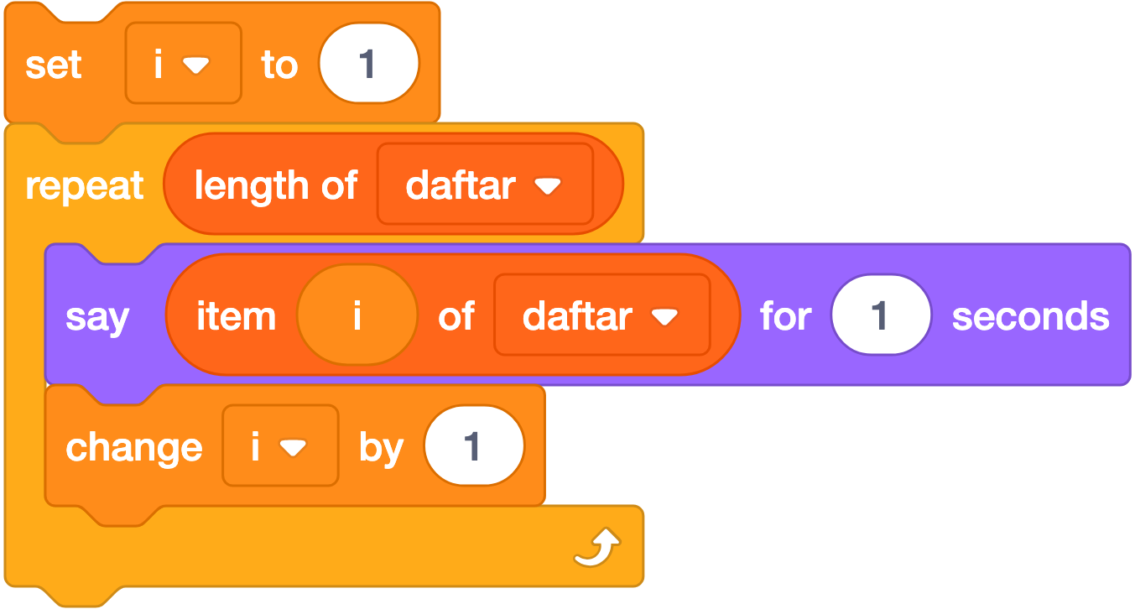

VARIABLES · BLOK 13
(item (1) of (daftar))
Reporter (masuk lubang oval)
CONTOH
Mengambil soal acak
Artinya: mengambil isi list pada urutan tertentu.
Membaca isi satu per satu
FUNGSI
Membaca isi item pada posisi tertentu.
CATATAN
Bila nomor melebihi panjang list, hasilnya KOSONG — bukan pesan kesalahan. Ini membuat bug sulit terlihat.
Mengambil yang paling akhir
Variables (Variabel & List)
15

Slide 16


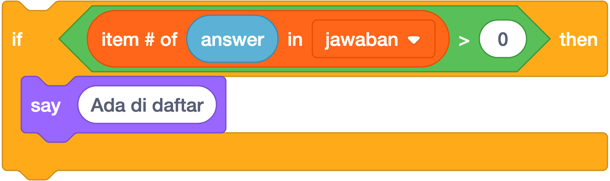

VARIABLES · BLOK 14
(item # of [thing] in (daftar))
Reporter (masuk lubang oval)
CONTOH
Mencari letak sebuah isi
Artinya: mencari sebuah isi berada di urutan ke berapa dalam list.
Cek ada atau tidak
FUNGSI
Mencari POSISI sebuah item di dalam list. Melaporkan 0 bila tidak ditemukan.
CATATAN
Melaporkan 0 bila tidak ketemu, jadi 0 bisa dipakai sebagai penanda "tidak ada". Bila isinya kembar, yang dilaporkan posisi yang pertama.
Menghapus berdasarkan isinya
Variables (Variabel & List)
16

Slide 17

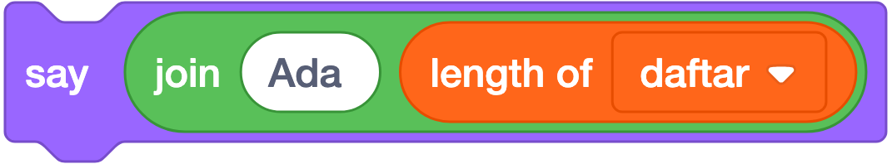
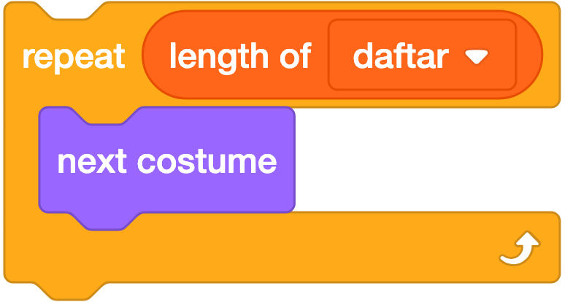
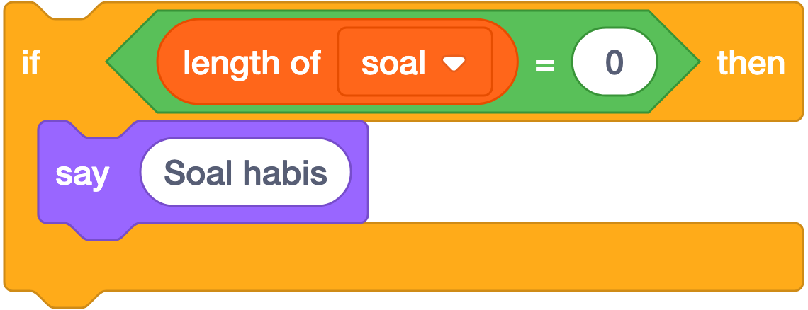
VARIABLES · BLOK 15
(length of (daftar))
Reporter (masuk lubang oval)
CONTOH
Menghitung jumlah isi
Artinya: menghitung ada berapa isi dalam list.
Mengulang sebanyak isinya
FUNGSI
Menghitung JUMLAH ITEM dalam list.
CATATAN
Jangan tertukar dengan length of [teks] berwarna hijau di kategori Operators yang menghitung jumlah HURUF.
Cek daftar sudah kosong
Variables (Variabel & List)
17

Slide 18

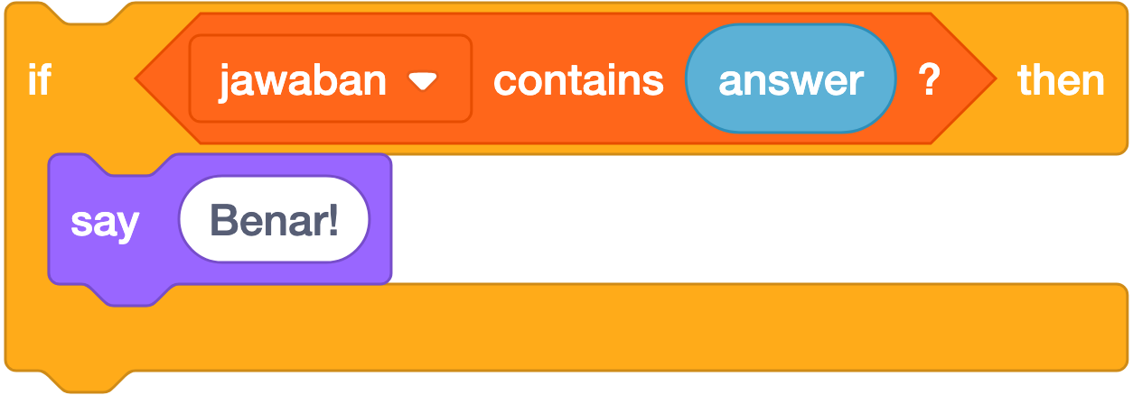
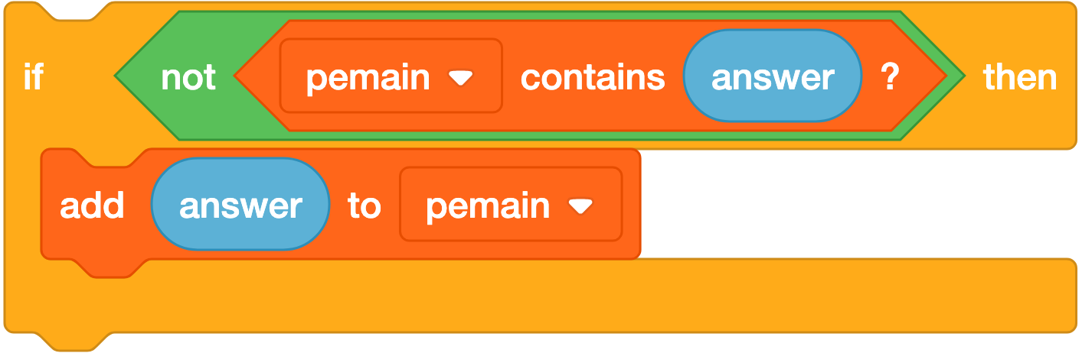
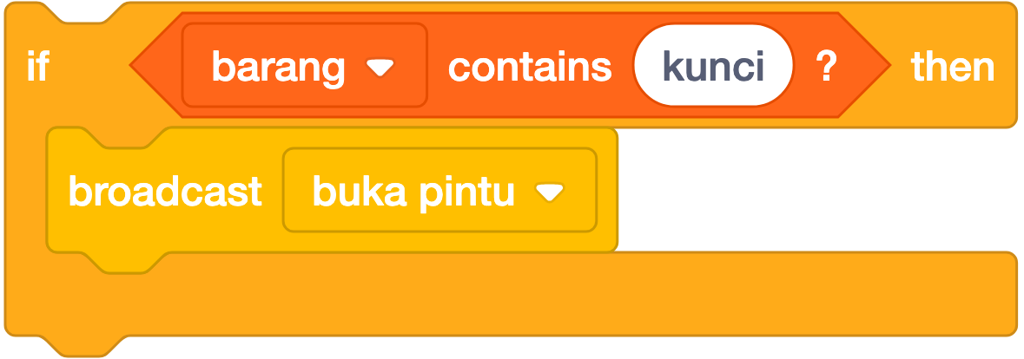
VARIABLES · BLOK 16
<(daftar) contains [thing]?>
Boolean (masuk lubang segi enam)
CONTOH
Cek jawaban ada di daftar
Artinya: bertanya: apakah list itu memuat isi tertentu?
FUNGSI
Bernilai benar bila list memuat item tersebut.
Mencegah nama ganda
CATATAN
Contoh di samping mencegah nama ganda masuk ke dalam daftar.
Cek barang sudah terkumpul
Variables (Variabel & List)
18

Slide 19
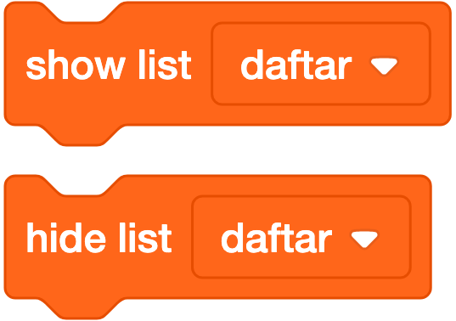

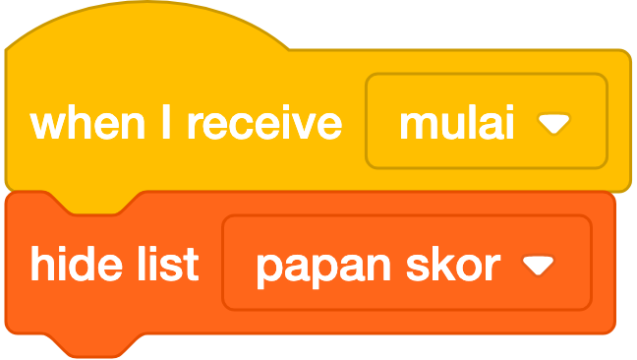
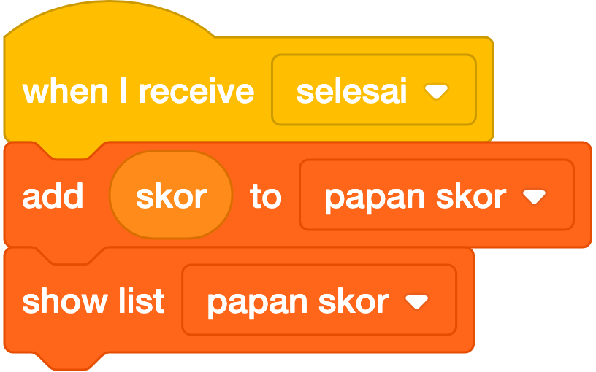
VARIABLES · BLOK 17
show list / hide list (daftar)
Stack (perintah bertumpuk)
CONTOH
Menampilkan daftar di panggung
Sembunyikan selama bermain
Artinya: menampilkan atau menyembunyikan kotak list di panggung.
FUNGSI
Menampilkan atau menyembunyikan monitor list di panggung.
Tampil di akhir permainan
CATATAN
Monitor list bisa diperbesar dengan menyeret sudut kanan bawahnya, dan pemain bisa menambah atau mengubah isinya langsung lewat tombol +.
Variables (Variabel & List)
19

Slide 20
VARIABLES
Yang Sering Tertukar
Pasangan blok | Beda utama
set vs change | set MENETAPKAN nilai baru; change MENAMBAH dari nilai sekarang
Variabel vs List | Satu nilai vs banyak nilai bernomor
Global vs Lokal | Dibaca semua sprite vs milik satu sprite (tiap klon punya salinan)
length of [teks] vs length of (list) | Jumlah huruf (hijau) vs jumlah item (merah tua)
Variabel biasa vs Cloud variable | Lokal di komputer vs disimpan di server, angka saja, maks 10
LIHAT BEDANYA
set vs change
variabel vs list
add vs insert at
menetapkan nilai pasti
satu kotak, satu isi
selalu masuk paling bawah
banyak kotak bernomor
menambah dari nilai sekarang
masuk di urutan yang kamu pilih
Variables (Variabel & List)
20

Slide 21
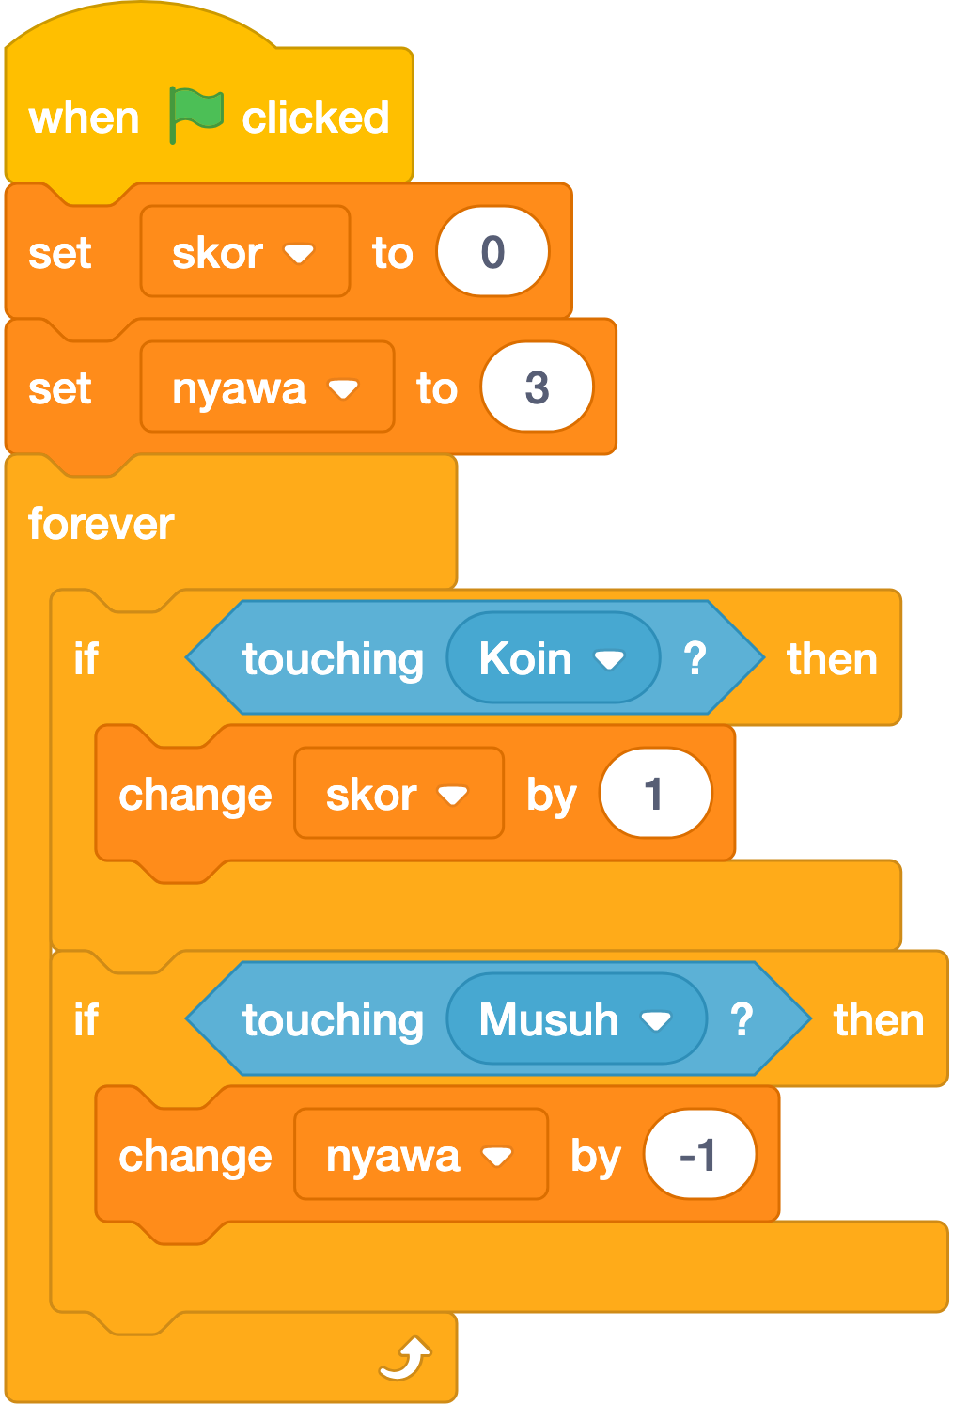
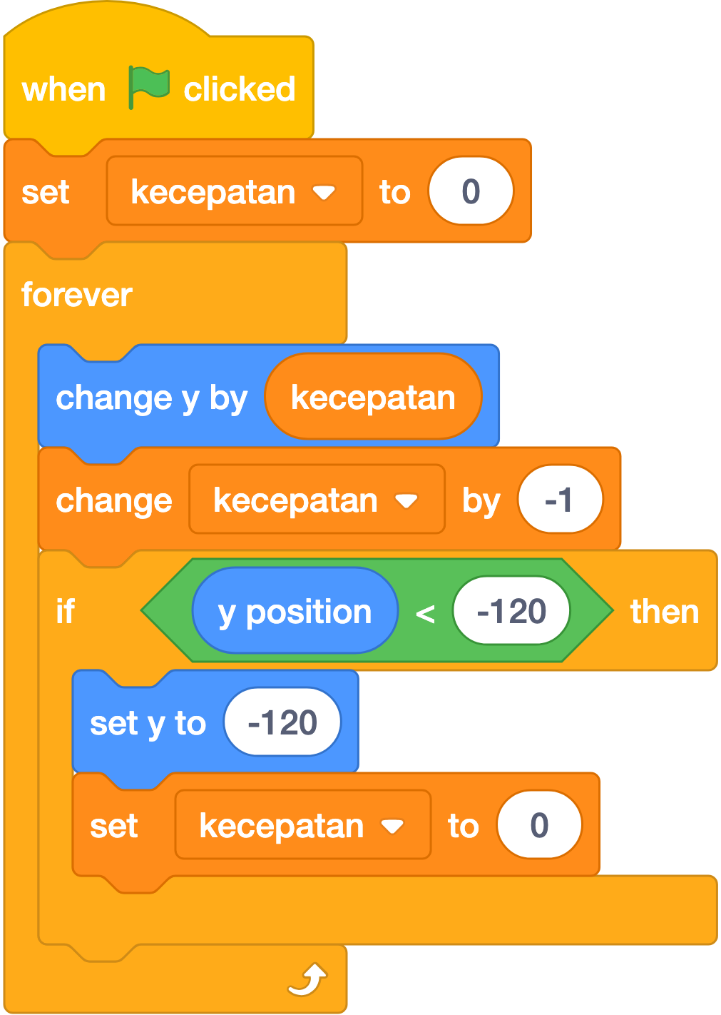
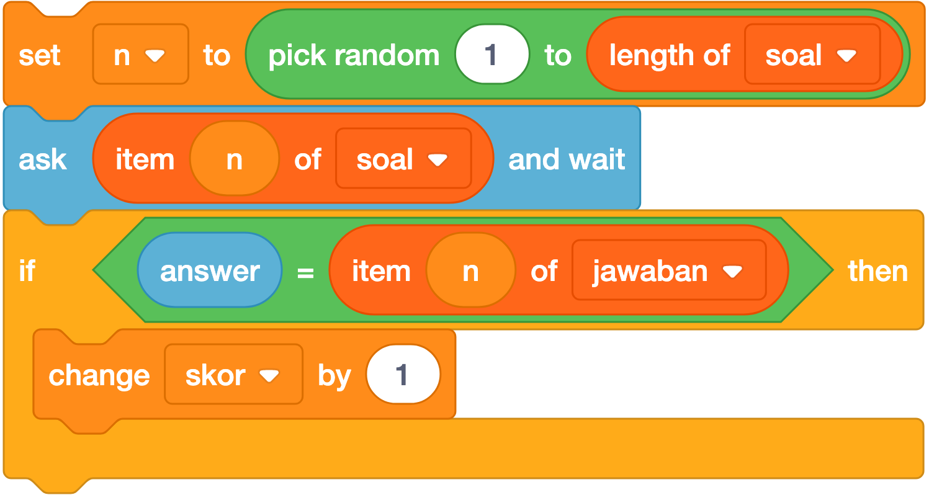
VARIABLES
Pola yang Sering Dipakai
Skor & nyawa
Gravitasi
Kuis dari bank soal
Variables (Variabel & List)
21

Slide 22
VARIABLES
Kesalahan Umum di Kelas
Kesalahan | Gejala | Perbaikan
Lupa set (skor) to (0) di awal | Skor melanjutkan dari permainan sebelumnya | Tambahkan ke script reset
Lupa delete all of (list) | Isi list menumpuk berlipat tiap dijalankan | Tambahkan ke script reset
Tertukar set dan change | Skor melompat aneh atau tidak bertambah | set = tetapkan, change = tambahkan
Memakai variabel lokal untuk skor bersama | Sprite lain tidak bisa membacanya | Buat sebagai For all sprites
Menghapus item dari depan di dalam loop | Sebagian item terlewat | Hapus dari belakang ke depan
Variables (Variabel & List)
22

Slide 23
VARIABLES
Latihan Bertingkat
Level | Tantangan | Blok kunci
* | Penghitung klik | set, change, monitor
* | Skor bertambah saat menangkap koin | change (skor) by (1)
** | Nyawa berkurang & permainan berakhir saat 0 | change by (-1), if, stop
** | Timer mundur 30 detik | set, repeat until, wait
** | Lompat dengan gravitasi | variabel kecepatan
*** | Kuis dari bank soal acak | list + item () of + pick random
*** | Papan skor 5 besar | list + insert at + delete
Variables (Variabel & List)
23

Slide 24
VARIABLES
Cek Pemahaman
1. Apa beda set (skor) to (5) dengan change (skor) by (5)?
2. Kapan sebaiknya memakai variabel For this sprite only?
3. Apa yang terjadi bila lupa memakai delete all of (list) di awal proyek?
4. Berapa nomor item PERTAMA dalam sebuah list?
5. Blok apa yang dipakai untuk mengecek apakah sebuah nama sudah ada di dalam list?
Variables (Variabel & List)
24

Slide 25
VARIABLES
Kunci Jawaban
1. set menetapkan nilainya menjadi tepat 5; change menambahkan 5 ke nilai yang sudah ada.
2. Bila tiap sprite atau klon perlu nilainya sendiri, misalnya kecepatan tiap peluru atau HP tiap musuh.
3. Isi list menumpuk setiap kali proyek dijalankan sehingga datanya berlipat dan kacau.
4. Nomor 1.
5. <(nama list) contains [thing]?>.
Variables (Variabel & List)
25

Slide 26
RANGKUMAN
• set = tetapkan, change = tambahkan. Dua-duanya wajib dibedakan sejak awal.
• Script reset harus memuat set variabel dan delete all of list.
• Variabel = satu kotak; List = rak kotak bernomor mulai dari 1.

